Slide 1
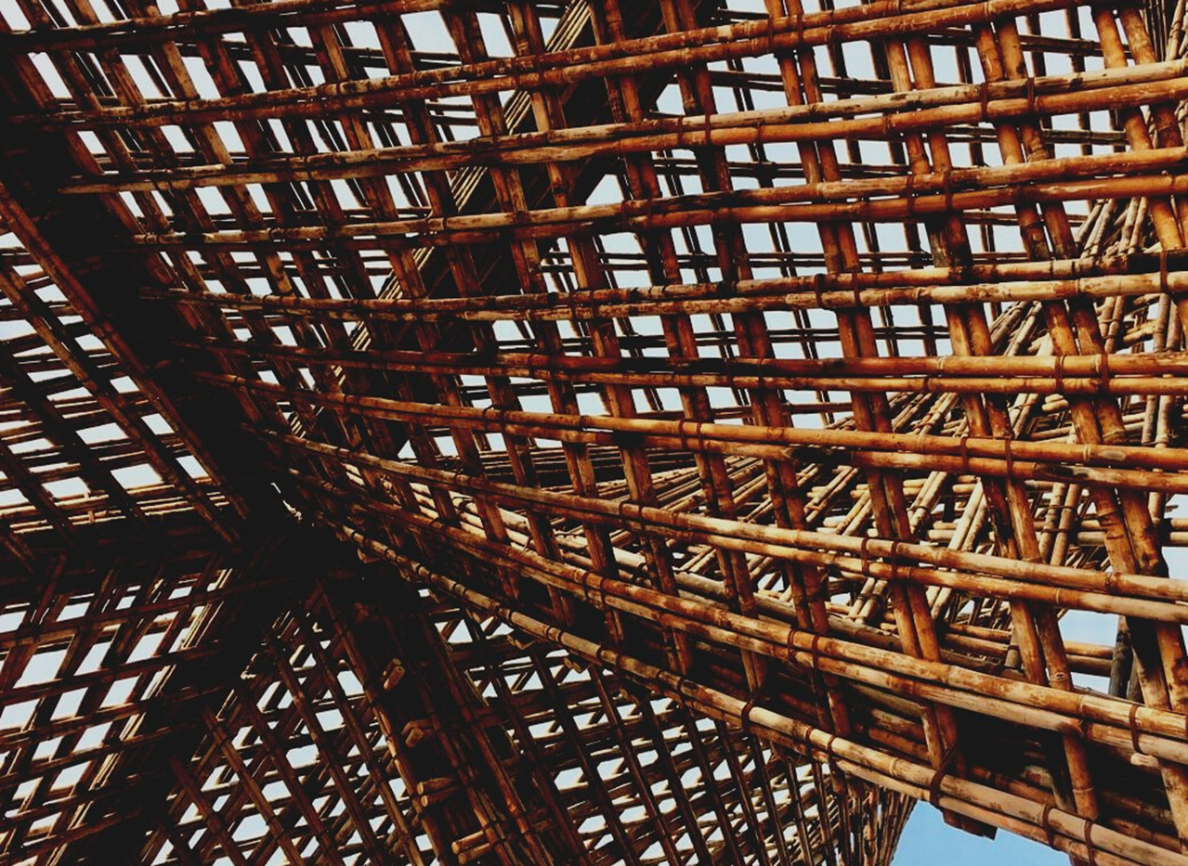
OPINTOYKSIKKÖ 3: PUURAKENNELMIEN PYSTYTYKSEN JOHTAMINEN RAKENNUSPAIKALLA
Luento 4:
Arkkitehtisuunnittelu – piirustukset ja kaaviot

Slide 2
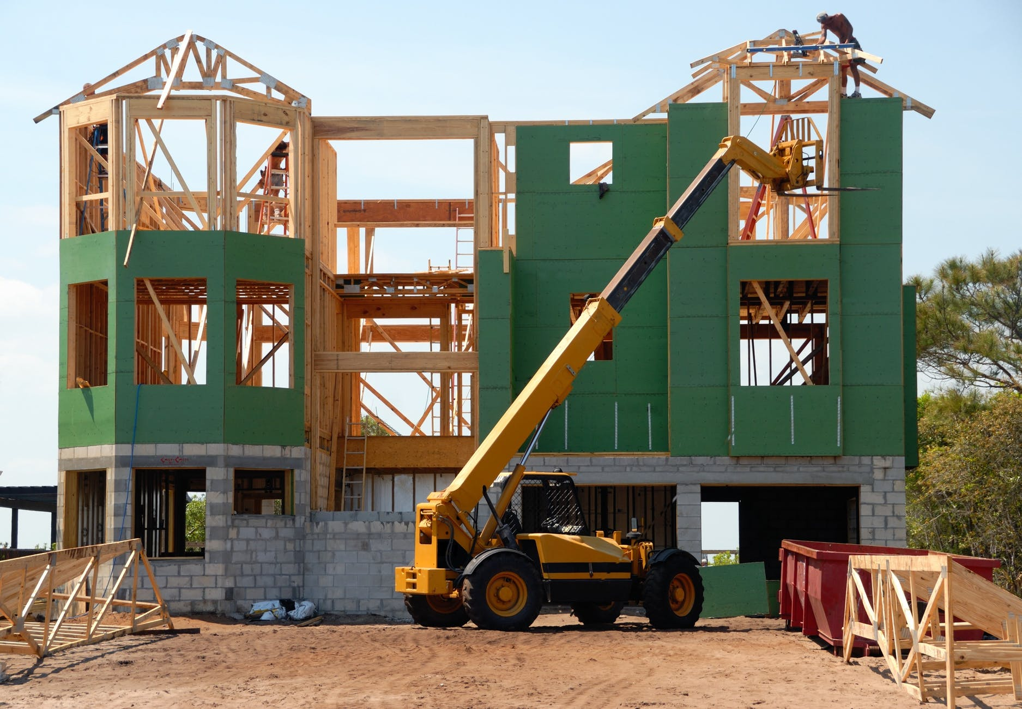
ESITYKSEN SISÄLTÖ
Käsiteltävät aiheet
Rakennuksen suunnitteluprosessi
Luento 4: Arkkitehtisuunnittelu – piirustukset ja kaaviot

Slide 3
RAKENNUS-SUUNNITTELU
Rakennussuunnittelun käsite viittaa yleisesti arkkitehtuuriin ja insinööriin liittyvien elementtien esittämiseen. Yleensä suunnittelija on rakennusalan edustajista vastaava arkkitehti, joka pystyy saavuttamaan erityistarpeet, rakennuksen lopulliseen suunnitteluun johtaa viisi vaihetta. Kaavasuunnittelu on työn ensimmäinen vaihe, arkkitehti keskustelee tilaajan kanssa ja määrittelee projektin vaatimukset ja tavoitteet.
3
Luento 4: Arkkitehtisuunnittelu – piirustukset ja kaaviot

Slide 4
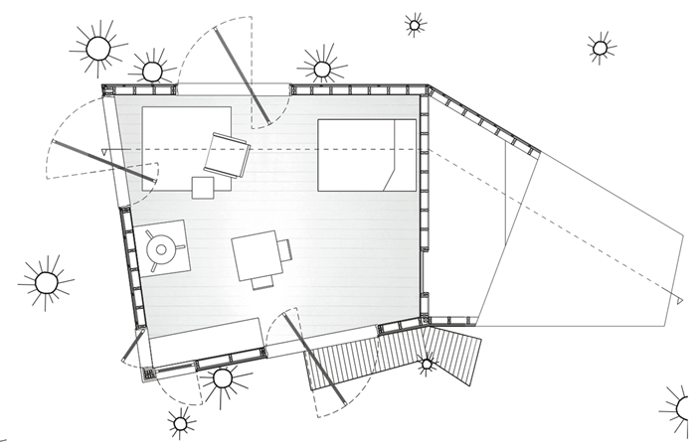
Prosessi
Kaavamaisen suunnittelun jälkeen seuraa oikea suunnitteluvaihe, jossa on kaikki edellisissä vaiheissa kerätyt tiedot. Prosessi analysoi materiaalit, reikien sijainnit ja yleiset rakenteelliset yksityiskohdat. Kun arkkitehti ja asiakas ovat tyytyväisiä suunnitteluvaiheessa tehtyyn työhön, rakentamisen asiakirjat voidaan täyttää ja allekirjoittaa.
Luento 4: Arkkitehtisuunnittelu – piirustukset ja kaaviot

Slide 5
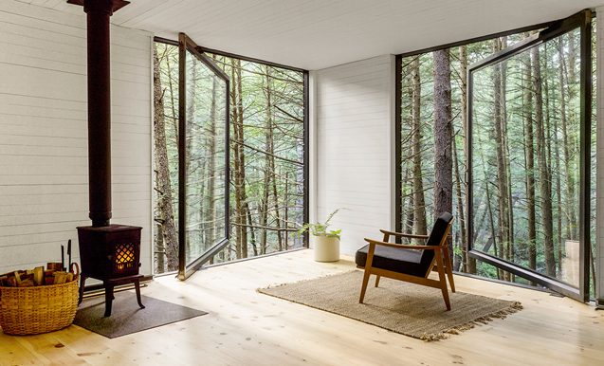
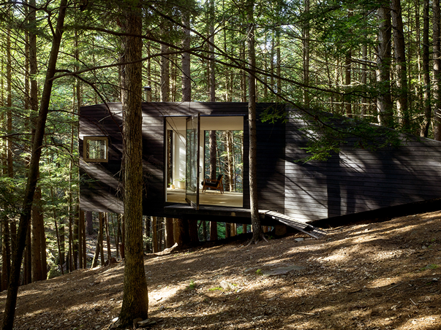
Prosessi
Suunnitelmat ovat nyt paljon yksityiskohtaisempia ja niitä käytetään rakennusvaiheessa ja lopullisissa materiaalipäätöksissä. Kun tämä osa on valmis, suunnittelu lähetetään urakoitsijoille hintaselvitystä varten ja lupavirastoon rakentamisluvan hakua varten. Hankkeen tyypistä riippuen saatetaan myös tarvita neuvotteluvaihe. Viimeinen vaihe on rakentaminen.
Half-Tree House, Jacobschang
Luento 4: Arkkitehtisuunnittelu – piirustukset ja kaaviot

